Slide 1
Аннотация пособия
«Интерактивная магнитная игралочка»
(речевой тренажер на магнита)
Цель:
развитие речевых навыков через использование серии дидактических игр;
пополнение и активизация словарного запаса, формирование грамматически правильной связной речи, развитие мелкой моторики.

Slide 2
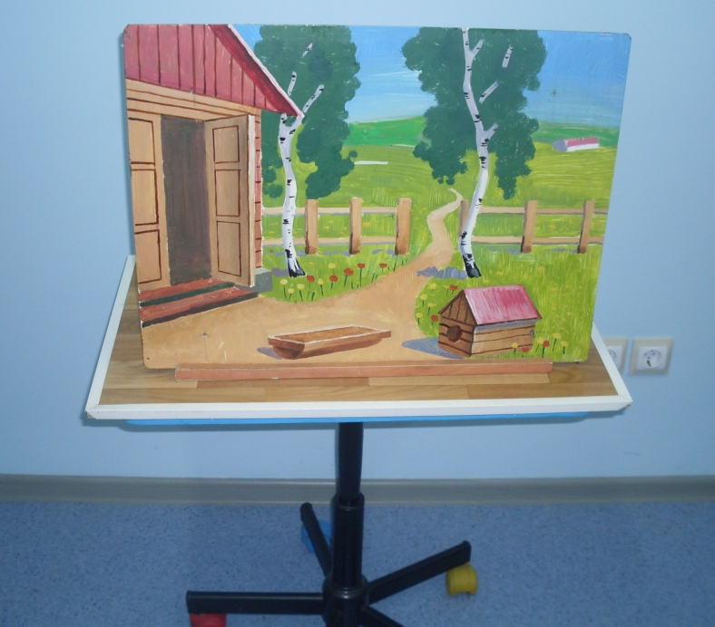
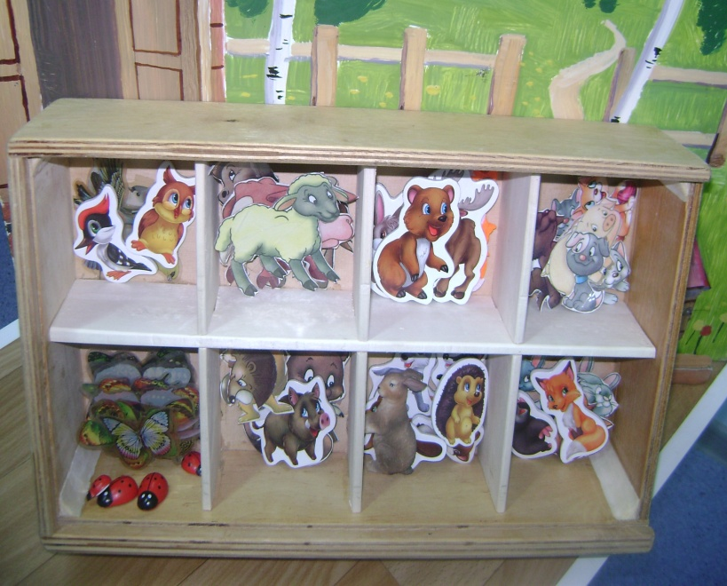
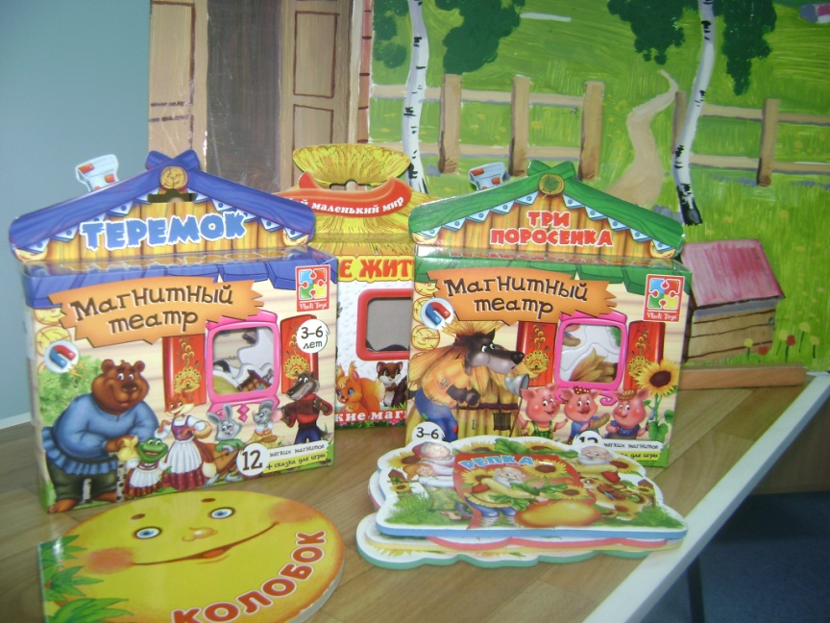
Материалы:
Магнитная доска с изображением.
Магнитные наборы по темам: животные (дикие и домашние), птицы, насекомые.
Наборы театров на магнитах.

Slide 3
